Slide 1
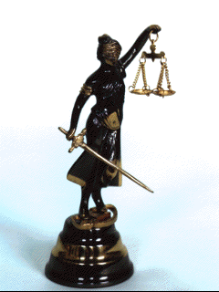
法的思考の特色 多様性と共通性の融合による平和の実現機能
名古屋大学・明治学院大学名誉教授
吉備国際大学大学院（通信制）
知的財産研究科教授
加賀山 茂

Slide 2
目次
自己紹介
Ⅰ 全体を俯瞰することを可能にした功績
1. Google Map：部分と全体とのシームレスな移動
住宅地図→市街地図→都道府県地図→日本地図→世界地図→宇宙地図？
2. 渥美 育子『グローバル時代の文化の世界地図』
3つの文化コード（モラル／レリジャス／リーガル）
3. 法の体系と部分のシームレスな移動
民法のXMLによる体系化（1，2，3），契約類型
Ⅱ 共通教育の目標
4. モラル／レジジャス／リーガルコードとの関係
道徳と法の融合（1，2，3，4，5）
5. 個人の能力を発見し向上させる
マズローの欲求階層説
よりよく生きるための学習科目
ジョハリの窓と未知の自分との出会い
世界のリーダーは，法学部卒が多い
Ⅲ 法における多様性と共通性の融合
6. 学校教育における法教育の実践（1，2，3，4，5）
7. 法とは何か
法の女神の持ち物で法とは何かが分かる
永遠のパブリック・ドメイン（著作権法第13条）
8. 事例研究：離婚原因（理想の条文構造）
現行法，現行法の不備，立法提案
9. 法はすべてを飲みこむ（宗教，契約）
信教・契約の自由，民法91条
10. 法律家の思考方法
アイラック（IRAC），論文の書き方
トゥールミンの議論の図式，修正案
法教育の方法論の改革
Ⅳ 結論
モラル／レリジャス／リーガル／コード間の関係
リーガルコードの卓越性と共通性
参考文献

Slide 3
自己紹介
愛媛県出身，大阪大学卒，国民生活センター職員を経て，
大阪大学教養部講師，大阪大学法学部助教授・教授，名古屋大学法学部教授，
明治学院大学法科大学院教授，法と経営学研究科委員長，定年退職
専門：民法，消費者法，法情報学，法と経営学

Slide 4
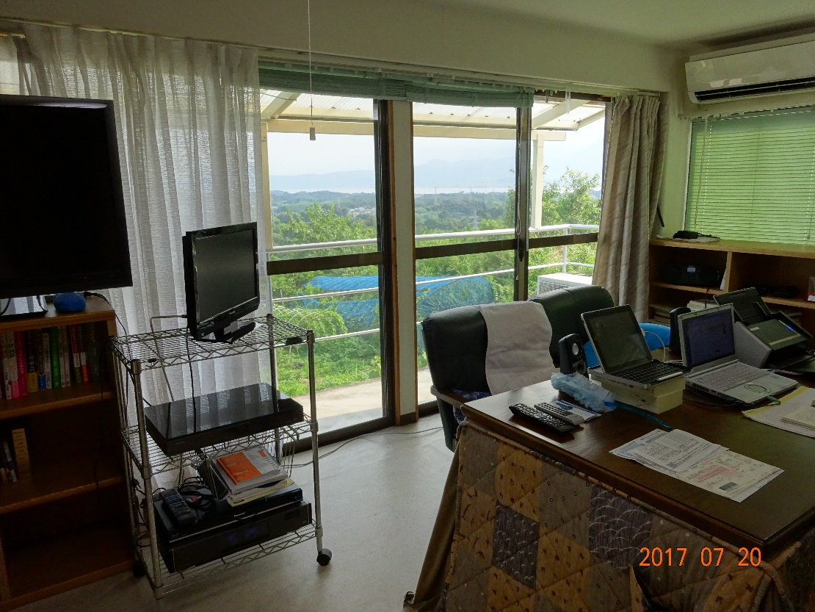
自己紹介：加賀山 茂
1948年 愛媛県宇和島生まれ（現在72歳）
1979年 大阪大学法学部，大学院博士課程単位取得退学（31歳）
1979年 国民生活センター研究部職員（4年半）消費者問題の実務
1984年 大阪大学教養部講師（3年）民法，法律人工知能
1987年 大阪大学法学部助教授，教授（10年）民法，法律人工知能
1997年 名古屋大学法学部教授（10年）民法，アジア法整備支援
2005年 明治学院大学法科大学院，法学部（11年）民法，消費者法
2015年 明治学院大学「法と経営学研究科」委員長（2年）退職
2017年 名古屋大学・明治学院大学名誉教授
2018年 吉備国際大学大学院（通信制）知的財産学研究科特任教授

Slide 5
Google Mapに学ぶ 「部分⇔全体」間のシームレスな移動
部分は，全体との関係においてのみ，意味を持つ。
全体は，部分の積み上げによってしか理解されない。
部分と全体とを常に行き来できる道具こそが，知識の修得に不可欠である。

Slide 6
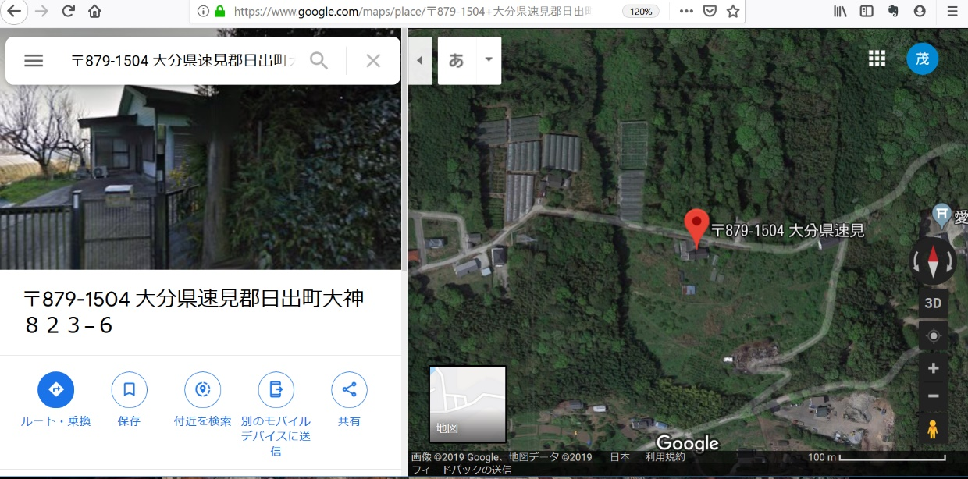
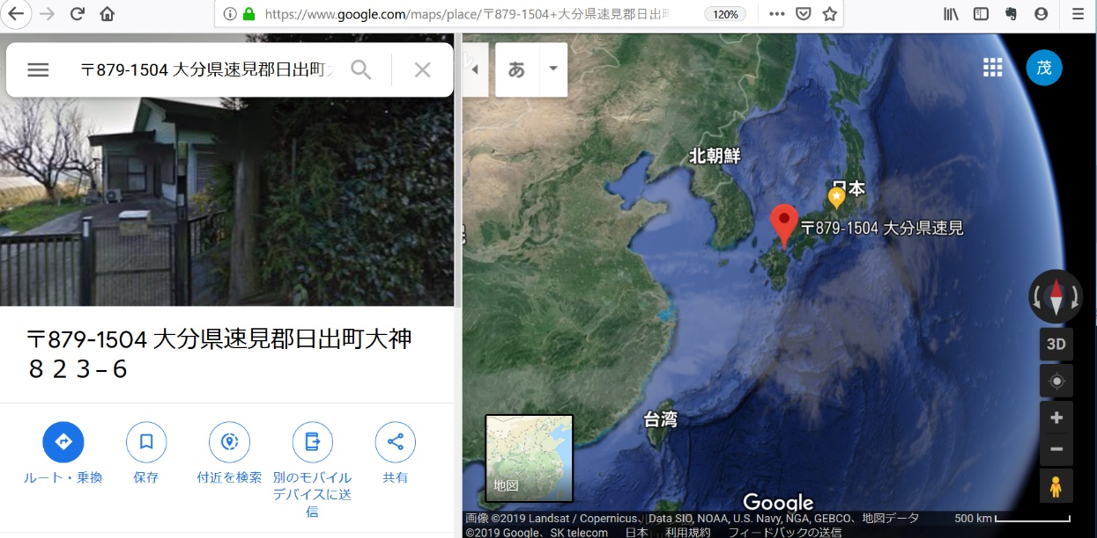
法に特有の体系的思考とは何か？ 全体と部分のシームレスな連続 法のGoogle Mapを作る
住宅地図
⇔
世界地図

Slide 7
渥美育子 『グローバル時代の 文化の世界地図』
世界中の多様な人々の心の構図をはじめて体系化
モラルコード
レジジャスコード
リーガルコード／ミックスコード

Slide 8
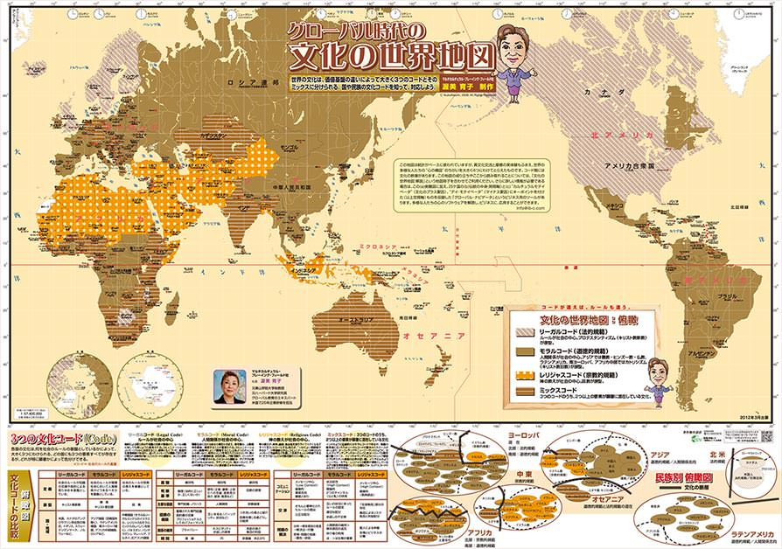
渥美育子『文化の世界地図』

Slide 9
多様な人々の心の構図の体系化 渥美 育子「文化の世界地図」
モラルコード
（道徳的規範）…アジア，ラテンアメリカ
人間関係が社会の中心。アジアでは儒教・ヒンズー教・仏教，ラテンアメリカ，南ヨーロッパ，アフリカ中部では，カトリシズム（キリスト教旧教）が原型
レリジャスコード
（宗教的規範）…中東（イスラエル，レバノンを除く）
神の教えが社会の中心。イスラム教が原型
リーガルコード
（法的規範）…北米
ルールが社会の中心。プロテスタンティズム（キリスト教新教）が中心
ミックスコード
三つのコードのうち，二つ以上の要素が顕著に混在している文化。
リーガル・モラルミックス…オセアニア，ヨーロッパ北部，アフリカ
モラル・リーガルミックス…ヨーロッパ南部
レリジャス・モラルミックス…アフリカ北部
モラル・レリジャスミックス…アフリカ南部

Slide 10
加賀山茂『ＸＭＬによる 民法法体系の階層表現』
以下の情報をＸＭＬによって構造化
現行民法の全条文，旧条文
条文の解釈学説
重要判例

Slide 11
民法の体系をXMLで表現する（1/3）
展開

Slide 12
民法の体系をXMLで表現する（2/3）
用が済めば折り畳める
必要に応じて展開できる。

Slide 13
民法の体系をXMLで表現する（3/3）
学説による解説を書き込むこともできる。

Slide 14
契約類型の構造と定義
典 型 契 約
財産権を
移転する
財産権を
移転しない
返還必要 物の利用
無償
有償
1. 贈与
2. 売買
3. 交換
(返還不要)
返還必要
4. 消費貸借
無償
5. 使用貸借
有償
6. 賃貸借
役務の提供
7. 雇用
8. 請負
9. 委任
10. 寄託
紛争の解決
13. 和解
事業を営む
11. 組合
12. 終身定期金
従属的 (時間決めで)
独立的
対価が金銭
対価が物
仕事の完成
事務の処理
物を預かる
団体形成
年金事業

Slide 15
契約類型の構造と定義
典 型 契 約
財産権を
移転する
財産権を
移転しない
返還必要 物の利用
無償
有償
1. 贈与
2. 売買
3. 交換
(返還不要)
返還必要
4. 消費貸借
無償
5. 使用貸借
有償
6. 賃貸借
役務の提供
7. 雇用
8. 請負
9. 委任
10. 寄託
紛争の解決
13. 和解
事業を営む
11. 組合
12. 終身定期金
従属的 (時間決めで)
独立的
対価が金銭
対価が物
仕事の完成
事務の処理
物を預かる
団体形成
年金事業

Slide 16
世界教育における リーガルコードの位置づけ （道徳，宗教，法，それぞれの相互関係）
道徳・倫理は，法の背景・目的を補う。
法は，道徳・倫理では不明確である，結果，制裁を補う。
法は，多様で個別的な道徳・倫理の共通部分を表現できる。

Slide 17
道徳と法との関係
共通点と相互補完の関係
人を殺してはいけない。
道徳：結果は不明→道徳は，結果・効果・制裁については不明なことが多い。
法：結果だけが明らか→法目的，理由を道徳が補完する。
人を殺した者は，死刑又は無期若しくは5年以上の懲役に処する」（刑法199条）
相違点（道徳は必要だが，法律はなくてもよいと思っている人が多い）
個々人の思想・信条（道徳）の自由
ディック：まず第1に，法律家連中を皆殺しにしてぇな。
ケード： ああ，おれもそう思っとった。
（シェークスピア（『ヘンリー六世・第2部』，第4幕 第2場，71-78）
しかし，現実には，法の不知を理由にすることができない。
法は，権力者には煙たがられる。最高権力者も法には従わざるを得ないから。
法は，弱者には，身を守る武器となる。

Slide 18
法と道徳の融合（1/5）
契約外 法律 関係
黄金律
他人の意思に沿って，他人の利益になることをすることができる。
事務管理
白銀律
唐金律
故意または過失によって他人を害してはならない。
不法行為
他人の犠牲において利得してはならない。利得は，返還しなければならない。
不当利得
汝の欲することを人に施しなさい（聖書）
己の欲せざることを人に施すことなかれ（論語）
他人の犠牲において利得することなかれ（ローマ格言）

Slide 19
法と道徳の融合（2/5）
事 務 管 理
管理人 の義務
本人の意思の尊重 民法697条2項
本人の利益の尊重 （適合性原則） 民法697条1項，698条
主たる義務
（本人の意思・利益の 尊重）
付随義務
（委任の規定の準用）
利益相反行為の禁止 民法701条→647条
本人 の義務
管理継続義務 民法700条
取得権利の移付義務 民法701条→646条2項 （→本人の第三者に対する直接訴権）
費用償還義務 民法702条1項，3項
損害賠償責任 民法701条→647条
報告義務 民法701条→645条
通知義務 民法699条
取得利益の移転義務 民法701条→646条1項
管理者免責義務 民法702条2項→650条2項
黄金ルール
白銀ルール
唐金ルール

Slide 20
法と道徳の融合（3/5）→事務管理
2018年4月4日 大相撲舞鶴（巡業）場所
舞鶴市長がくも膜下出血で倒れる
中央二人の女性が救命措置を開始
「女性は土俵から降りてください」
という行司による館内放送によって動揺し
土俵から降りる右二人の女性
加賀山茂『求められる法教育とは何か－他者への貢献“Do for others”の視点から事務管理・不当利得・不法行為を考える－』信山社（2018/8/30）

Slide 21
法と道徳の融合（4/5）
Start
Yes
成立
No（不成立）
契約外関係
有効
No（取消し・無効）
（停止条件・始期が未到来）
No（条件・期限）
Yes
（解除条件・終期が到来）
効力発生
未発生
No
履行強制
No（不履行）
No（救済）
履行
免責
契約解除
Yes
損害賠償
End

Slide 22
法と道徳の融合（5/5）
故意又は
過失
因果関係
損害
責任無能力
免責
過失相殺
3年経過
損害賠償
消滅時効
20年経過

Slide 23
世界共通教育の到達目標
個人の能力を引き出し，引き伸ばして，社会的な自立を促す。
そして，社会に貢献・奉仕できる人材を育成する。

Slide 24
マズローの欲求5階層説
5. 自己実現 の欲求
4. 承認欲求
3. 社会的欲求 （帰属と愛の欲求）
2. 安全欲求 （健康で文化的な生活の維持）
1. 生理的欲求 （生物的な動的平衡の維持）

Slide 25
グローバル人材として必要な資質
１．自立力
健康維持能力（栄養学・医学），家事能力（習慣化）
生活設計能力（現金出納帳から始める）
外国語能力（グローバルな視点からの自国語）
AIとの共存能力
個人としての起業力を獲得する（就活革命）
２．交渉力
パートナー獲得・教育能力（フェミニズム革命）
組織におけるフォロワー力（指導力革命）
リーダー・トップとしての寄付獲得力
空気に流されない，法の支配の実現（空気破壊革命）
３．紛争解決能力（利益相反の解消力）
現状分析力（科学的方法論）
定量分析力（Excel活用力，プログラミング力）
定性分析力（論理力（文言，反対・類推・例文解釈力））
歴史解釈力（二つの誤りを回避する）
制度比較力（地政学，比較法）
当事者も専門家も世論も納得する着地点があることについてのゆるぎない信念（着地点革命）
４．目標デザイン力
自己，家族，帰属組織・社会，国家（憲法裁判，近隣外交，自衛力，治外法権撤廃，消費税の見直し），宇宙
将来は予想できないが，あらゆる可能性を想定することを怠らない（ルール・デザイン革命）

Slide 26
共通法教育の科目
身体（健康）
法学・政治学
経営学・経済学
生物学・栄養学
医学・統計・数学
精神（幸福）
哲学・倫理学
心理学
行為（制御）

Slide 27
ジョハリの窓と教育の目標
自分 他人 | 自分は知っている | 自分は知らない
他人は知っている | Ⅰ 開放の窓 （open self） | Ⅱ 盲点の窓 （blind self）
他人は知らない | Ⅲ 秘密の窓 （hidden self） | Ⅳ 未知の窓 （unknown self）

Slide 28
ジョハリの窓と教育の目標
自分 他人 | 自分は知っている | 自分は知らない
他人は知っている | Ⅰ 開放の窓 （open self） | Ⅱ 盲点の窓 （blind self）
他人は知らない | Ⅲ 秘密の窓 （hidden self） | Ⅳ 未知の窓 （unknown self）

Slide 29
ジョハリの窓と教育の目標
自分 他人 | 自分は知っている | 自分は知らない
他人は知っている | Ⅰ 開放の窓 （open self） | Ⅱ 盲点の窓 （blind self）
他人は知らない | Ⅲ 秘密の窓 （hidden self） | Ⅳ 未知の窓 （unknown self）

Slide 30
ジョハリの窓と教育の目標
自分 他人 | 自分は知っている | 自分は知らない
他人は知っている | Ⅰ 開放の窓 （open self） | Ⅱ 盲点の窓 （blind self）
他人は知らない | Ⅲ 秘密の窓 （hidden self） | Ⅳ 未知の窓 （unknown self）

Slide 31
ジョハリの窓と教育の目標
自分 他人 | 自分は知っている | 自分は知らない
他人は知っている | Ⅰ 開放の窓 （open self） | Ⅱ 盲点の窓 （blind self）
他人は知らない | Ⅲ 秘密の窓 （hidden self） | Ⅳ 未知の窓 （unknown self）

Slide 32
学校教育における 法教育の実践例
法教育は，小学校・中学校・高等学校でも可能である。
法を教えるのではなく，ルール・法律を作る作業を通じて，法の意味を理解させる。
その作業を通じて，子どもたちは，法の意味・機能・効用を理解できるようになる。

Slide 33
黒崎洋介「ポスト・コロナショックにおける授業づくりの具体（高等学校）」東洋館出版社（2020/6/10）（1/5）
「公共」を見据えて実践した授業
法について学ぶ単元「法や規範の意義及び役割」において，近年社会問題となっているコンサートチケット高額転売を題材として，生徒がチケット不正転売禁止法を制定する「ルールづくり」の授業を行った。
チケット不正転売禁止法は，議員立法により制定され，2019年より施行されている実際に存在する法律〔特定興行入場券の不正転売の禁止等による興行入場券の適正な流通の確保に関する法律〕であり，これを生徒が新たにつくってみる。
コロナショックでマスクの転売が問題となったように，コンサートなどのチケットを，業者や個人が買い占め，チケット転売サイトなどで定価を大幅に上回る価格で販売するチケット高額転売問題は，生徒にも馴染みがある。
「好きなアイドルのライブのチケットが，定価1万円なのに18万円で転売されていたよ！」
ここから生徒はグループに分かれ，利害関係者である消費者，アーティスト，転売屋の意見を考察していく。

Slide 34
黒崎洋介「ポスト・コロナショックにおける授業づくりの具体（高等学校）」東洋館出版（2020/6/10） （2/5）
全3条の法律を作成
自己の幸福の追求は，ときとして他者や社会全体の幸福と対立や衝突する。そこで，このような対立や衝突を調整し，いかによりよい社会を形成すべきかについて公正に配慮しながら考察することが必要である。
こうした見方・考え方をふまえて，高額転売問題の解決を目指して，生徒はチケット不正転売禁止法を制定していく。
法律は，全３条で構成し，第１条では法律の「目的」を，第２条では不正転売という「要件」を満たした場合の「効果」を，第３条では不正転売の「定義」をそれぞれ考察・構想する。
あるグループは法律の目的を「消費者とアーティストの被害を減らし，高額転売をなくすこと」とした上で，チケット不正転売という要件を満たした場合，「罰金50～100万円又は懲役2～3年とする」と効果を定めた。そして，不正転売の定義を，「業者や個人が買い占め，定価を大幅に上回る価格で販売すること」と定めた。

Slide 35
黒崎洋介「ポスト・コロナショックにおける授業づくりの具体（高等学校）」東洋館出版（2020/6/10） （3/5）
出来た法律を事例で検証する
制定した法律を，実際によく起こりうる複数の事例に適用させて，効果が生じるか否か，その妥当性などについて考察を行う。
例えば，「ある人は，子どもにプレゼントするために，定価9,000円のチケットを複数の名義で申し込んだところ複数枚当選したため，余った分を1万円で転売した。転売は今回だけであり，過去に同様の行為行為をしていない」という事例について，先ほどのグループは，次のように考えた。
「これは，定価を超えているから，不正転売でしょ！」
「でも，たった1,000円超えているだけだよ？ それにこの人，悪意はないんだよなぁ」
「大幅に上回るって定義したのが曖昧だったね」
法律に事実を当てはめた結果に妥当性がないと考えた場合は，定義を再度修正することも可能であるとした。そこで，このグループは，不正転売を「悪意をもって，定価の2倍以上で販売すること」と再定義し，この事例は不正転売転売に当てはまらないと結論付けた。

Slide 36
黒崎洋介「ポスト・コロナショックにおける授業づくりの具体（高等学校）」東洋館出版（2020/6/10） （4/5）
学びの振り返り
実は，法律を制定し適用する段階で，生徒は，法律が「目的・手段」や「要件・効果」という構造をとっていることや，「法の明確性」という概念，「法的三段論法」という法的思考など，重要な法的な見方・考え方を自然と学んでいる。
最後に，学習の過程で考察したことを議論することで，「法や規範の意義及び役割」について，法は刑罰などによって国民の行為を規制し社会の秩序を維持するだけではなく，国民の活動を積極的に促進し，紛争を解決するなど，日常生活に密接に関連していることも学ぶ。
こうしたた生徒の学びを，法を学ぶ別の単元でもくり返し明示的に指導することで，学びは生きて働くものへと洗練されていく。

Slide 37
黒崎洋介「ポスト・コロナショックにおける授業づくりの具体（高等学校）」東洋館出版（2020/6/10） （5/5）
学校におけるリーガル・コード教育の可能性
もしも仮に，教師が「法や規範の意義及び役割」について系統立てて教えた場合，果たして生徒は「学びの意味」を実感するだろうか。そこでの学びは，定期試験のためにだけ蓄積され，終わった後には忘れ去られてしまうだろう。
学びは，ある状況や文脈から独立して存在するわけではない。具体的な状況や文脈の中に学びが存在しているのである。
「ルール作り」を通して「法や規範の意義及び役割」について学ぶからこそ，学びの成果は未来において生きて働くものとして修得され，生徒は学校での「学びの意味」を実感することができるのである。

Slide 38
世界共通教育における リーガルコードの位置づけ
世界のリーダーには，法的思考を身につけた人が大半である。
法とは何か ←法の女神の像を見ればわかる
法の機能 ←条文の構造を知れば，よくわかる
法的思考とは何か ←アイラック（ＩＲＡＣ），トゥールミンの議論の図式。

Slide 39
世界のリーダーは，法学部卒が多い
アメリカの歴代大統領は，44人中27人（61.3%）が弁護士出身
ドナルド・トランプ ←ペンシルベニア・ビジネススクール
バラク・オバマ ←ハーバード・ロースクール
習近平（Xíjìnpíng） ←清華大学人文社会科学院大学院（法学博士）
プーチン ←レニングラード大学法学部
マクロン ←フランス国立行政学院（ENA）
ジュゼッペ・コンテ ←フィレンツェ大学法学部教授（民法）
文在寅（ムン・ジェイン） ←慶煕大学校法学部法律学科
安倍晋三 ←成蹊大学法学部政治学科
メルケル ←ライプツィヒ大学物理学
金正恩（キム・ジョンウン） ←金日成総合大学情報工学
Notes:
2001年から，2019年までの間に，ノーベル平和賞を受賞した個人は，106名。その中で，法律を学んだことが分かっている人（法学部出身者，ロースクール出身者，弁護士，法学部教授など）は，28名。

Slide 40
法とは何か：法の女神の像の持ち物
目隠し
偏見からの自由，公平
弁論主義，カンニングの禁止
天秤
何を測るのか？
どこまで傾くと結論がでるのか？
結論が出た時の天秤の状態は？
剣
道徳と法との違い
権力は腐敗に向かう
Notes:
ジュリアン・ジェインズ（柴田裕之訳）『神々の沈黙－意識の誕生と文明の興亡』紀伊国屋書店（2005）
「3000年前の時点でも，まだ人間は意識を持っていなかった。その頃の人の脳は統合された一つの総体としてではなく，右半球と左半球が独立して振舞っていたのではないか。…この時代の人がなぜ神々と直接，音声でコミュニケーションをしているのか，その理由は，彼らは右脳からの命令を神々の声として聞いたのであろう。…この二院制の心が壊れるとともに意識が出現し，同時に〔神の声を聞くことができるという〕祈祷や占が台頭してきた。これは，神の声が聞こえなくなったことに対する人間の反応である。…ソクラテス時代のギリシャ人はみな完全に意識をもっており，ほんの数世紀前までは神々が人と日常的に語り合っていたことも知っていたが，そんな時代はもう終わり，今や巫女を通してしか神とつながれなくなったと考えていた。」バイロン・リース（古谷美央訳）『人類の歴史とAIの未来』ディスカバー・トゥエンティワン（2019/4/30）307頁

Slide 41
法は永遠のパブリック・ドメイン（共通財）
著作権法
第13条（権利の目的とならない著作物）
次の各号のいずれかに該当する著作物は，この章の規定による権利の目的となることができない。
一 憲法その他の法令
二 国若しくは地方公共団体の機関，独立行政法人又は地方独立行政法人が発する告示，訓令，通達その他これらに類するもの
三 裁判所の判決，決定，命令及び審判並びに行政庁の裁決及び決定で裁判に準ずる手続により行われるもの
四 前三号に掲げるものの翻訳物及び編集物で，国若しくは地方公共団体の機関，独立行政法人又は地方独立行政法人が作成するもの

Slide 42
多様性と共通性の融合 －法はすべてを飲み込む－
法による，個々の信条の制度化
憲法20条
①信教の自由は，何人に対してもこれを保障する。…
法による，個々の約束・契約の法律化
民法91条
法律行為〔典型例は契約〕の当事者が法令中の公の秩序に関しない規定〔任意規定〕と異なる意思を表示したときは，その意思に従う
フランス民法典
フランス民法典第1103条（改正前は，第1134条）
「適法に締結された契約は，これを締結した当事者間では，法律に代わる効力を有する」
（Les contrats légalement formés tiennent lieu de loi à ceux qui les ont faits）
Notes:
湾岸戦争を勝利に導いた「砂漠の嵐」作戦がうまく機能したのは，以下のように，法律の力であった（喬良=王湘穂（坂井臣之助（監修）=劉琦（訳））『超限戦－21世紀の「新しい戦争」』角川新書（2020/1/10））。
「統合作戦のときにいったい誰が誰の指揮に従うかという，アメリカ軍を数十年の悩ましたこの問題は，百戦錬磨の将軍あるいは経綸の才に長けている専門家が克服したのではなく，ゴールドウォーターとニコルスという二人の上院議員が解決した。1986年，彼らが提案した「国防総省改組法」は議会で可決され，統合作戦時における各軍種の統一指揮問題が立法の形で一挙に解決した。」（本書97頁）
「公布から5年もたたない法令が，公布後に起きた戦争の中でこれほど徹底的に遂行された背後には，アメリカというこの法律社会に住む人々の契約精神を見ることができる。ここから生まれた新しい指揮モデルは，軍種という分野の区別ができて以来，最も成功した軍事指揮権の適切な運用である。」（本書98頁）

Slide 43
すべての法律の条文の構造
単純な条文構造
複雑な条文構造
宣言（定義）型
A ≡ B（AとはBのことをいう）
「物とは有体物をいう」（民法85条）
著作物とは，「思想又は感情を創作的に表現したものであつて，文芸，学術，美術又は音楽の範囲に属するものをいう。」（著作権法2条1項1号）
条件型
A ⇒ B（A（要件）ならばB（効果）である）
「人を殺した者は，死刑又は無期若しくは5年以上の懲役に処する」（刑法199条）
理想的な条文の構造（法原理・ルールと事実との統合）
法原理
法原理の要件を推定する具体的事実
（例）民法770条の改正案
①夫婦の一方は，婚姻を継続し難い重大な事由があるときに限り，離婚の訴えを提起することができる。
②以下の各号に該当する場合には，婚姻を継続し難い重大な事由があるものと推定する。
一 配偶者に不貞な行為があつたとき。
一の二 配偶者から虐待を受けたとき。
二 配偶者から悪意で遺棄されたとき。
三 配偶者の生死が3年以上明かでないとき。
三の二 夫婦が5年以上別居しているとき。
四 配偶者が強度の精神病にかかり，回復の見込がないとき。

Slide 44
すべての法律の条文の内容
条文の内容の構造
権利義務の存在
条文の目的
第1条
用語の定義
第2条
要件と効果
第3条以下
A ⇒ B（A（要件）ならばB（効果）である）
「人を殺した者は，死刑又は無期若しくは5年以上の懲役に処する」（刑法199条）
条文の目的…権利義務の存在
権利・義務の発生 ∧
権利・義務の不消滅
∴ 権利・義務の存在
条文の構造
権利・義務の発生
権利・義務の変更
権利・義務の消滅

Slide 45
世界共通教育における リーガル部分の具体的内容
教育内容
アイラック（IRAC）
トゥールミンの議論の図式
教育方法
条文から事例へ（従来方式）
事例から条文へ（新方式）

Slide 46
法律家の思考方法IRAC（アイラック）
法的分析 | Issue |  | 論点・事実の発見
 | Rules |  | ルールの発見
 | A | Application | ルールの適用
法的議論 |  | Argument | 原告・被告の議論
 | Conclusion |  | 具体的な結論

Slide 47
法律家の思考方法IRAC（アイラック）
法的分析 | Issue |  | 論点・事実の発見
 | Rules |  | ルールの発見
 | A | Application | ルールの適用
法的議論 |  | Argument | 原告・被告の議論
 | Conclusion |  | 具体的な結論

Slide 48
法律家の思考方法IRAC（アイラック）
法的分析 | Issue |  | 論点・事実の発見
 | Rules |  | ルールの発見
 | A | Application | ルールの適用
法的議論 |  | Argument | 原告・被告の議論
 | Conclusion |  | 具体的な結論

Slide 49
法律家の思考方法IRAC（アイラック）
法的分析 | Issue |  | 論点・事実の発見
 | Rules |  | ルールの発見
 | A | Application | ルールの適用
法的議論 |  | Argument | 原告・被告の議論
 | Conclusion |  | 具体的な結論

Slide 50
法律家の思考方法IRAC（アイラック）
法的分析 | Issue |  | 論点・事実の発見
 | Rules |  | ルールの発見
 | A | Application | ルールの適用
法的議論 |  | Argument | 原告・被告の議論
 | Conclusion |  | 具体的な結論

Slide 51
法律家の思考方法IRAC（アイラック）
法的分析 | Issue |  | 論点・事実の発見
 | Rules |  | ルールの発見
 | A | Application | ルールの適用
法的議論 |  | Argument | 原告・被告の議論
 | Conclusion |  | 具体的な結論

Slide 52
アイラック（IRAC）による論文の書き方
問題提起
Issue: （問題提起）重要な問題を発見したことの経緯を述べる。
Rule: （仮説の提示）その問題を解決する視点と仮説を提示する。
本論
Application: (仮説の検証）問題を部分に分割し，仮説を検証する。
Argument: （反証推論）部分ごとに問題を展開し議論を重ねる。
結論
Conclusion: （結論＝問題の答え）得られた答えを１つにまとめる。
Issue: （今後の課題）残された問題に対する展望を行う。

Slide 53
トゥールミンの議論の図式
データ
(Data)
主張×
（Claim）
主張
（Claim）
推定
(Qualifier)
推定×
(Qualifier)
根拠 (Warrant)
反論 (Rebuttal)
裏付け
(Backing)

Slide 54
法的議論の図式（加賀山案）
データ
(Data)
主張×
（Claim）
主張
（Claim）
推定
(Qualifier)
推定×
(Qualifier)
根拠 (Warrant)
反論 (Rebuttal)
裏付け
(Backing)

Slide 55
法教育の改革の方向
従来の法教育 （一方的・受動的）
条文の紹介 （条文からスタート）
条文の解釈
将来の法教育 （双方的・能動的）
生の事例の紹介 （事例からスタート）
その事例に適用される 条文の発見と解釈
条文が適用される 判例の発見と解釈
条文が適用される 判例の紹介・解釈
条文の体系的な 位置づけ
条文の体系的な 位置づけと立法提案

Slide 56
ケース・研究
「約束を守る」という道徳律は，法律においても重要な意味を持つ。
「約束を破った」場合にどうすべきかは，道徳律では不明確である。
「信頼できないので，キャンセルしたい」という要望は，常に実現されるか？
このような考え方は，婚姻の場合にも，通用するのか？

Slide 57
裁判上の離婚原因（現行法）
第770条（裁判上の離婚）
①夫婦の一方は，次に掲げる場合に限り，離婚の訴えを提起することができる。
一 配偶者に不貞な行為があったとき。
二 配偶者から悪意で遺棄されたとき。
三 配偶者の生死が3年以上明らかでないとき。
四 配偶者が強度の精神病にかかり，回復の見込みがないとき。
五 その他婚姻を継続し難い重大な事由があるとき。
②裁判所は，前項第1号から第4号までに掲げる事由がある場合であっても，一切の事情を考慮して婚姻の継続を相当と認めるときは，離婚の請求を棄却することができる。

Slide 58
民法770条（裁判上の離婚原因）の分析
真の離婚原因
離婚原因ではない
（推定の前提）
真の離婚原因
婚姻を継続しがたい重大な事由 （民法770条1項5号）
・不貞行為 ・悪意の遺棄 ・生死不明 ・強度の精神病 （民法770条1項1～4号）
民法770条（裁判上の離婚）
②裁判所は，前項第一号から第四号までに掲げる事由がある場合であっても，一切の事情を考慮して婚姻の継続を相当と認めるときは，離婚の請求を棄却することができる。

Slide 59
裁判上の離婚原因（改正私案）
民法第770条の改正私案（構造化） ①：要件，②：例示（推定の前提）
①夫婦の一方は，婚姻を継続し難い重大な事由があるときに限り，離婚の訴えを提起することができる。
②以下の各号に該当する場合には，婚姻を継続し難い重大な事由があるものと推定する。
一 配偶者に不貞な行為があつたとき。
一の二 配偶者から虐待を受けたとき。
二 配偶者から悪意で遺棄されたとき。
二の二 配偶者が，第752条の規定に違反して，協力義務を履行しないとき。
二の三 配偶者が，第760条の規定に違反して，婚姻費用の分担義務を履行しないとき。
三 配偶者の生死が3年以上明かでないとき。
三の二 夫婦が5年以上別居しているとき。（←民法改正要綱案参照）
四 配偶者が強度の精神病にかかり，回復の見込がないとき。

Slide 60
結論
法は，知らないことを許されない，社会共通のルールである。
法は，そのすべてが公開され，誰でも無料で自由に利用できる公共財である。
法を教育することは，小中高でも教育できることが明らかになりつつある。
道徳・宗教は，法の考え方を知らない限り，共通なものとなりえない。

Slide 61
結論1 （法ほど貴重な文化財はない）
法における多様さと共通性の融合
私人間の約束・契約（私的自治）
多様性の中にある合意という共通性に着目
法律（公共財）への格上げ
当事者間では，それが，法律と同様の効力を有することを認める（民法91条，フランス民法典1103条）。
ただし，公序良俗に違反する場合とか，信義則に反する場合は，その効力を否定する。
多数の人々が合意した場合は，その組織の運営は，多数決の原則を導入する。
法律の公開性・無料性・人権保護の永続性
制定された法律は，すべての人に無料でのアクセスを認める。
法は，すべての人が暴力に対抗するために無料で利用できる。
法律における聖典化と民主化の両立
法律は，改正されるまでは，すべての人を拘束する。
法律の条文の文言は一義的であり，曖昧さは存在しない。
法律の解釈も運用も，一義的に決定された条文を前提にして，実践される（前提の統一性）。
もっとも，条文の解釈については多様性が保持される。
法律に対する批判の自由・改正可能
一義的に定められた条文の解釈は自由に行われる。
最高裁の判決も，その事件についての解釈を示すだけである。判例は常に変更可能。先例拘束の原則は大陸法国では存在しない。
法典を批判し，改正することに遠慮はいらない。
改正案は，議員立法で実現することも可能である。

Slide 62
結論2 （世界共通教育に取り込むべき内容）
世界の文化地図におけるリーガルコードの位置づけ
リーガル・コード，モラルコード，レリジャスコードの意義と特色
リーガルコードとモラルコード，レジジャスコードとの対比
リーガルコードの相対的優位性
グローバル競争力
世界のリーダーのリーガル力
LegalTechにおけるXMLの役割
e-Gov法令提供システム etc.
リーガルコードにおける法律家の思考方法
アイラック（IRAC）
トゥールミンの議論の図式
リーガルコードにおける紛争解決方法
条文の構造と事実との関係
条文からスタート（体系的理解）
事実からスタート（ケース研究）
ケース研究から立法研究へ
以上

Slide 63
参考文献
法律家の思考方法
イェーリング（小林孝輔=広沢民生 訳）『権利のための闘争（原著1872年）日本評論社（1978）
カイム・ペレルマン（江口三角 訳) 『法律家の論理―新しいレトリック』木鐸社（1986）
フィッシャー=ユーリー（金山宣夫，浅井和子訳）『ハーバード流交渉術』三笠書房（1990）
野仲厚治『少年事件，付添人奮戦記』新科学出版社（2016/11/20）
生物・ヒトの本質に迫る
福岡伸一『生物と無生物のあいだ』講談社現代新書（2007/5/20）
福岡伸一『できそこないの男たち』光文社新書（2008/10/20）
中屋敷 均『ウイルスは生きている』講談社現代新書 (2016/3/20)
ジェームズ・C・スコット（立木勝訳）『反穀物の人類史―国家誕生のディープヒストリー』みすず書房（2019/12/21）
シーナ・アイエンガー（櫻井祐子訳）『選択の科学（The Art of Choosing）』岩波書店（2010）
ジェームズ・C・スコット（立木勝訳）『反穀物の人類史―国家誕生のディープヒストリー』みすず書房（2019/12/21）
議論の方法
アリストテレス（山本光雄訳）「弁論術」『アリストテレス全集16』岩波書店（1968/12/10）1-329頁
岩田宗之『議論のルールブック』新潮新書（2007）206頁
スティーヴン・トゥールミン（戸田山和久，福澤一吉訳）『議論の技法（The Uses of Argument(1958, 2003)） トゥールミンモデルの原点』東京図書（2011）
学習方法論
フリチョフ・ハフト／平野敏彦訳『レトリック流法律学習法』〔レトリック研究会叢書2〕木鐸社（1992年）
加賀山茂『現代民法 学習法入門』信山社（2007）
石川一郎『2020年の大学入試問題』講談社現代新書（2016/2/20）
リヒテルズ直子『今こそ日本の学校に！イエナプラン実践ガイドブック』教育開発研究所（2019/9/1）
東洋館出版社編『ポスト・コロナショックの学校で教師が考えておきたいこと』東洋館出版（2020/6/10）
法的思考の特色
多様性と共通性の融合 2020年7月29日 名古屋大学・明治学院大学名誉教授 加賀山 茂
ご清聴ありがとうございました。

